Slide 1
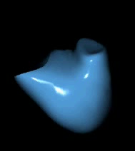



Elektromechanická dyssynchronie pravé komory Pokročilé zobrazovací metody, matematické modelování a možnosti resynchronizační léčby
Jan Janoušek
Dětské Kardiocentrum
2.LF UK a FN v Motole

Slide 2
 | Nemám konflikt zájmů | Mám konflikt zájmů | Specifikace konfliktu (vyjmenujte subjekty, firmy či instituce, se kterými Vaše spolupráce může vést ke konfliktu zájmů)
Zaměstnanecký poměr | X
Vlastník / akcionář | X
Konzultant | X
Přednášková činnost | X
Člen poradních sborů (advisory boards) | X
Podpora výzkumu / granty | X
Jiné honoráře (např. za klinické studie či registry) | X

Slide 3
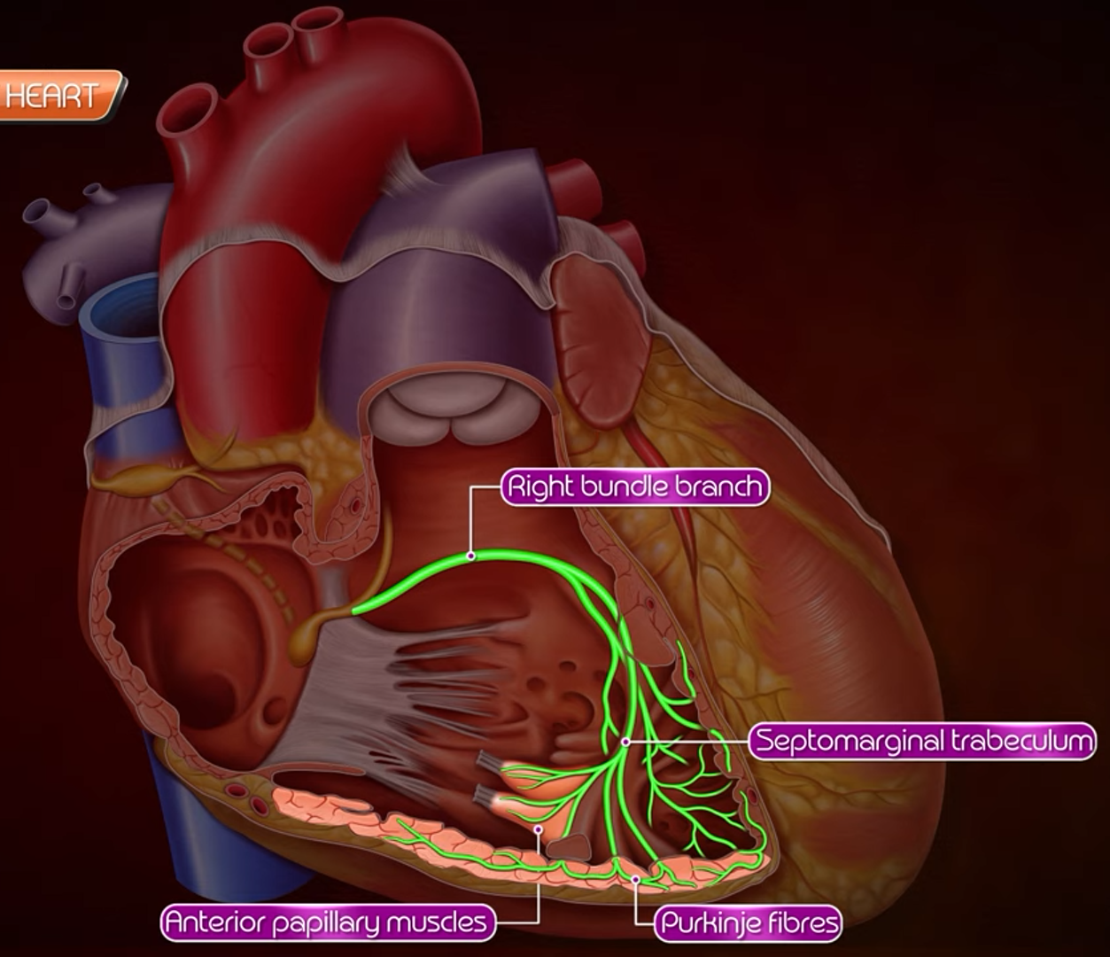
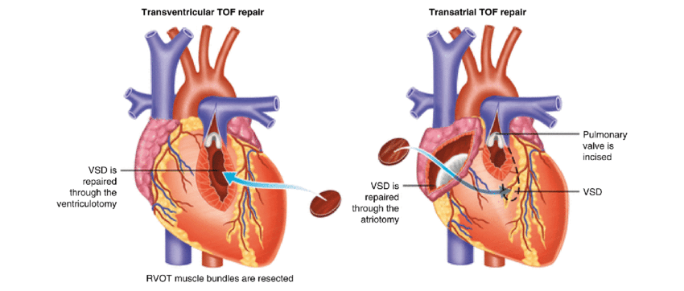
Mechanismus dyssynchronie PK u VSV
    RBBB zdaleka nejčastější EKG obraz dyssynchronie po korekci VSV (Fallotova tetralogie a příbuzné vady)
Helm RH et al.,Circulation 2005

Slide 4
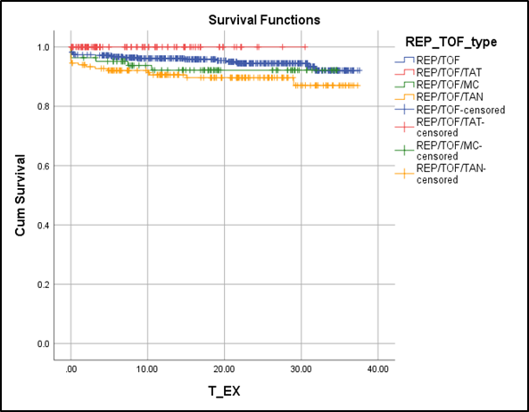
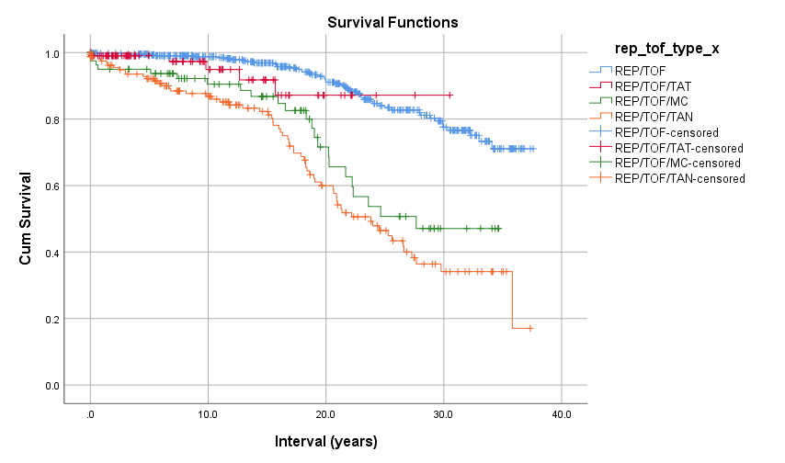
Pravděpodobnost přežití po korekci Fallotovy tetralogie v dětství dle typu korekce
Dětské Kardiocentrum, N=814, 1979-2016
Freedom from cardiovascular death
Freedom from pulmonary valve replacement
Interval (Years)
Interval (Years)

Slide 5
Poop. Fallotova tetralogie: model pravostranného srdečního selhání
Tlaková a objemová zátěž, dyssynchronopatie
Snížená pravděpodobnost reverzní remodelace RV po revalvulaci:
  RVEDV >150 to 170 mL/m2 or RVESV > 82 to 90 mL/m2
  RV EF ≤45%
  QRS ≥160 ms!
Therrien J, Am J Cardiol 2005
Oosterhof T, Circulation 2007
Henkens IR, Ann Thorac Surg 2007
Baumgartner H et al. EHJ 2010
Kutty S et al. J Am Soc Echocardiogr 2008
Geva T et al. Circulation 2010
Notes:
Jedním z témat je RVcrt. ToF after surgical repair is an optimal clinical RV FEILJr MODL due to volume overload and ELEKTROuMeKENIKL dyssynKrony. It has been shown in previous studies that decreased probability of RV reverse remoDLING after pulmonary VAeLV replacement is seen in very dilated ventricles, in pts with QRS more than 160 ms and in poor right ventricular systolic function. In those pts the PVR alone may not lead…normalization. So there are other factors NEGTIVLY influencing RV function and dyssynchrony
This is a CARTO activation map of the right ventricle of a typical repaired ToF patient in our EP lab, showing early septal and delayed RV free wall local activation time. We simplified that map for the simulation purpose.

Slide 6
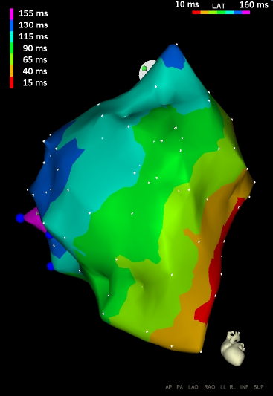
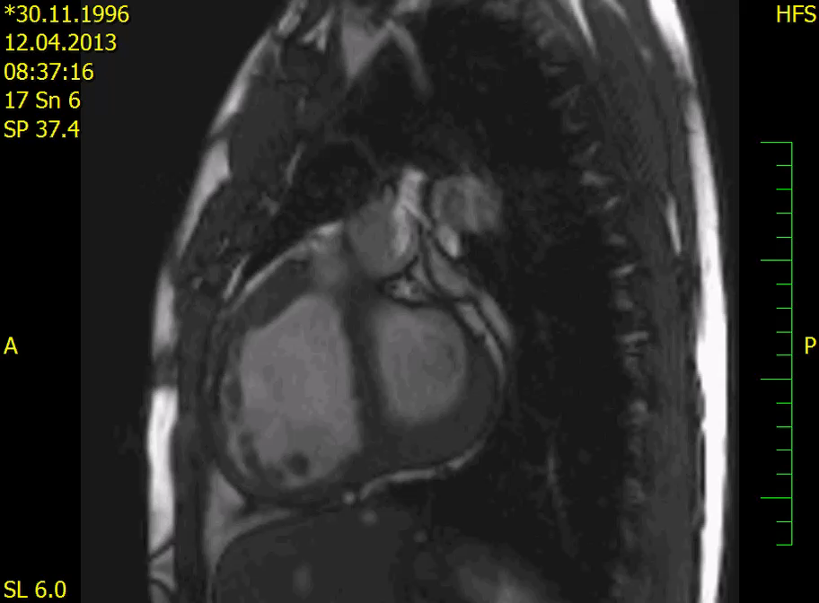
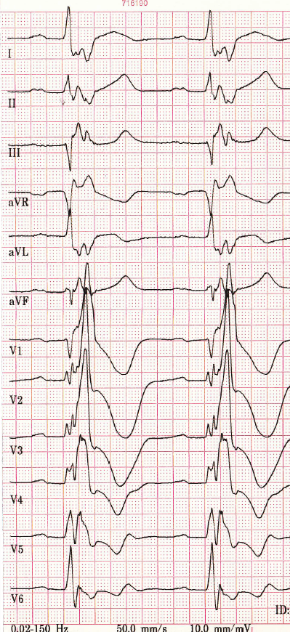
EKG - elektrická aktivace - funkce pravé komory
RBBB
Aktivační mapa
Funkce RV
Kubus P, Circulation 2014

Slide 7
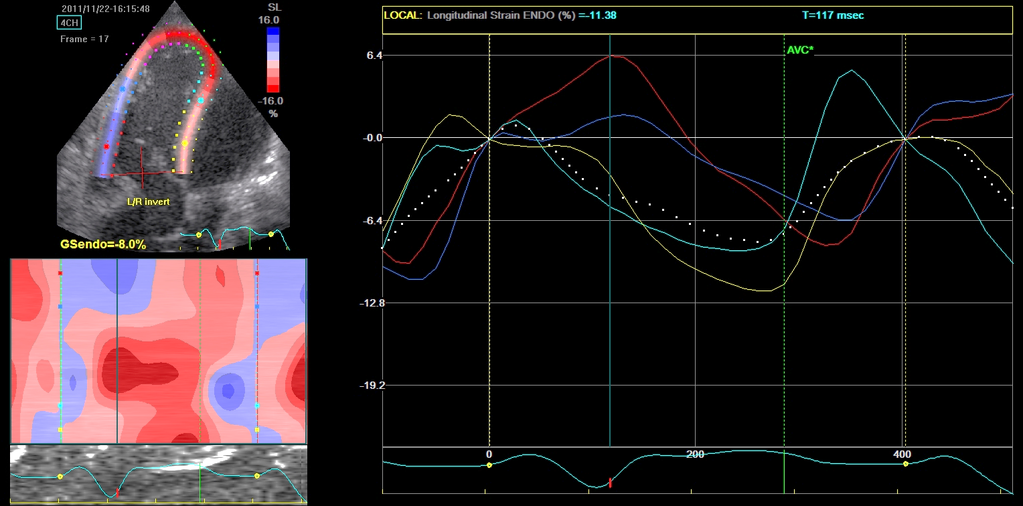
Rebound Stretch
PVC
Pre-Stretch
Early contraction
Late contraction
RV longitudinal strain
Classic-pattern dyssynchrony
Early septal contraction and early lateral wall stretching
Peak septal contraction <70 % of ejection phase followed by rebound stretch
Peak lateral wall contraction after AVC
Correlates wit CRT efficacy

Slide 8
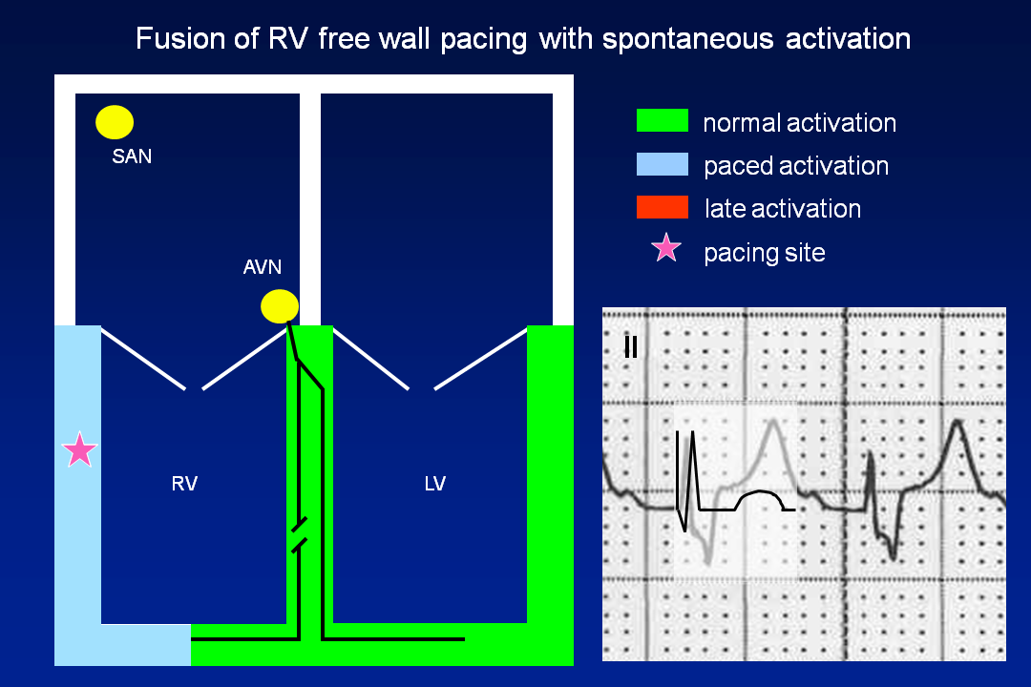

Princip RV-CRT
PULMONARY
ARTERY FLOW

Slide 9
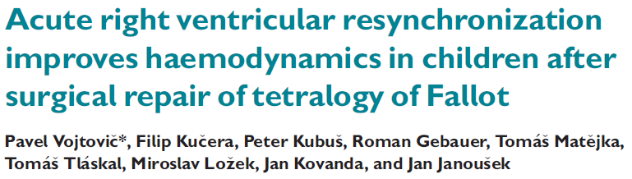
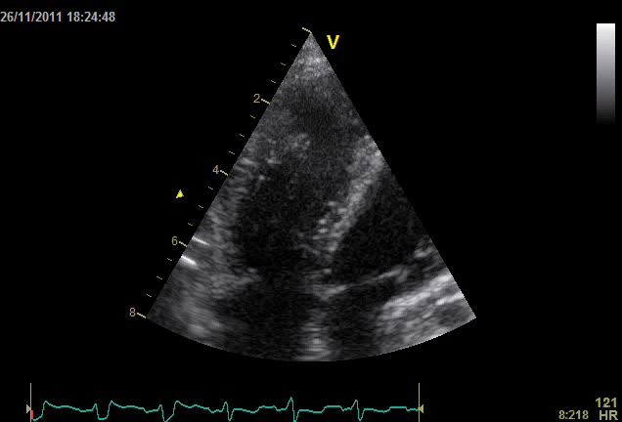
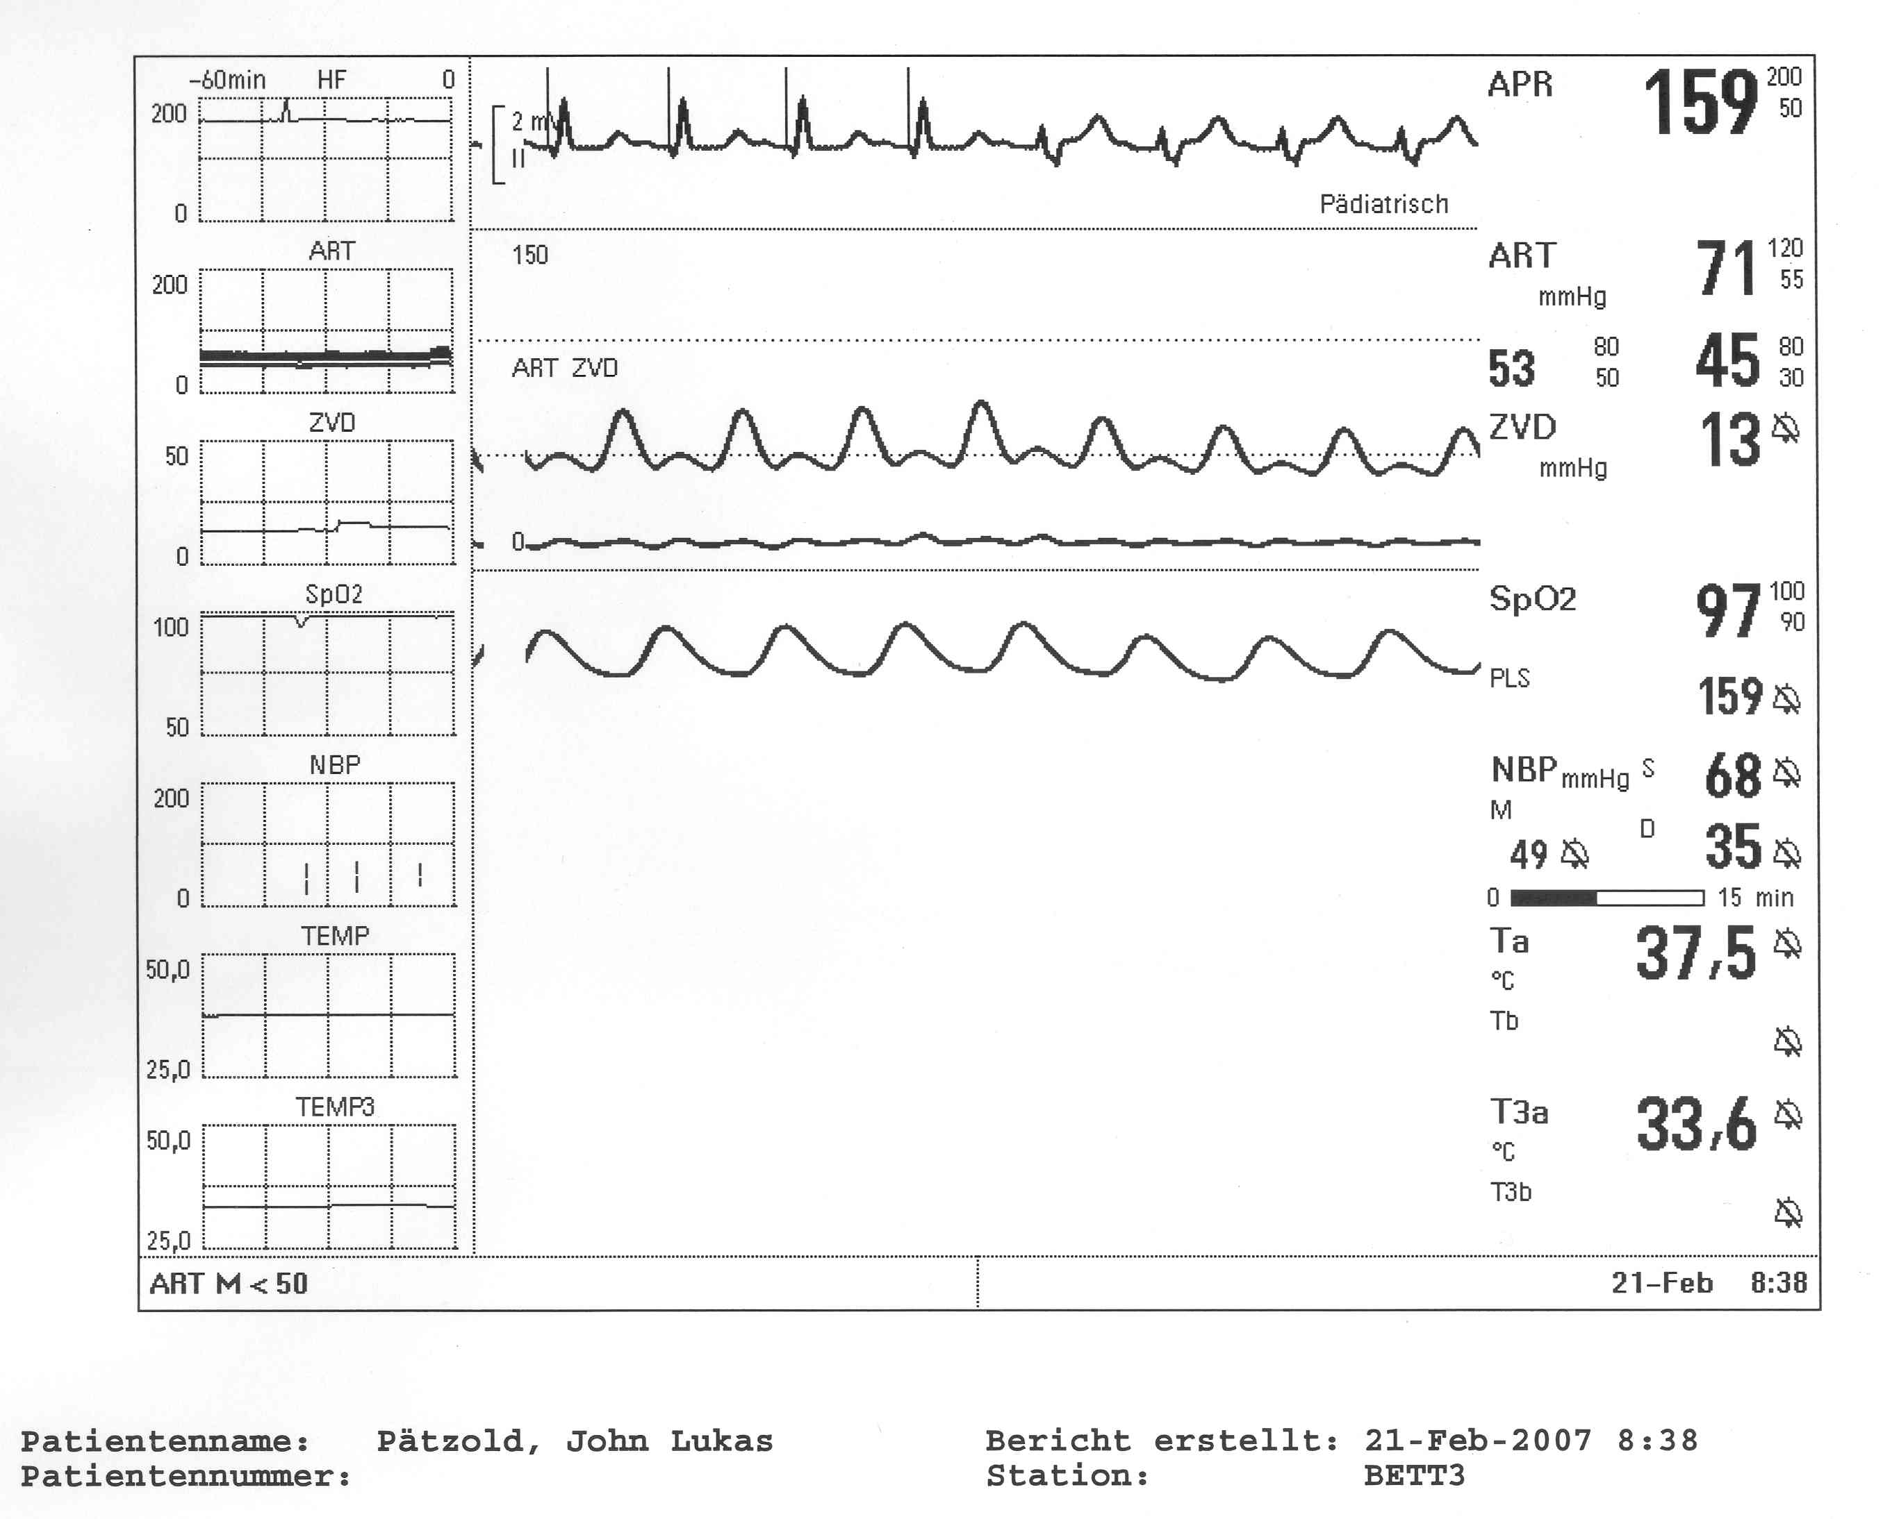
Europace 2018
Notes:
Elektromechanická dyssynchronie při RBBB může vést hemodynamickému zhoršení u pac. po op TOF. V letos publikované studii P. Vojtoviče bylo v bezprostředním pooperačním období použito síněmi spouštěné stimulace RVFW ve fúzi se spontánní aktivací komor přes převodní systém. Obr ukazuje nárůst arteriálního systémového tlaku v průběhu stimulace a jeho opětovný pokles při spontánním rytmu s raménkovou blokádou. Všimněte si zkrácení trvání QRS při zapnuté stimulaci, které je projevem synchronní elektrické aktivace srdce.

Slide 10
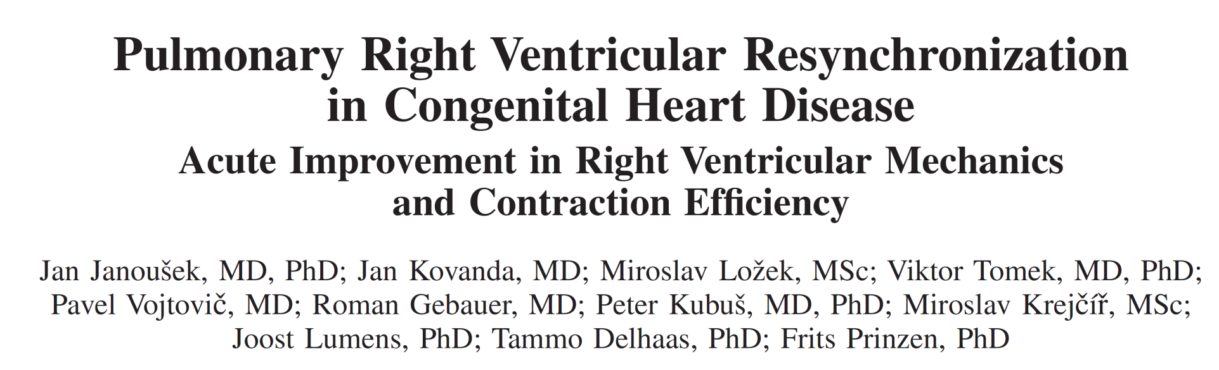
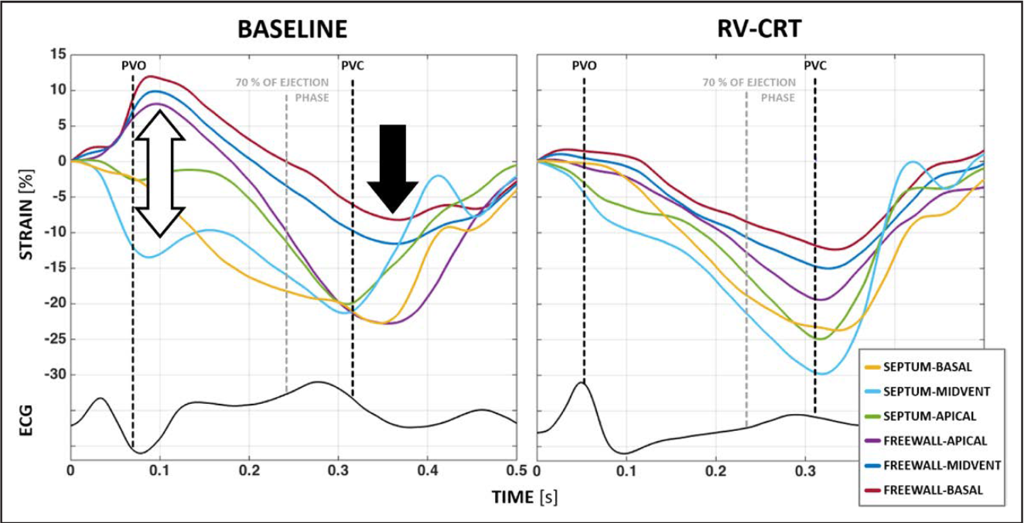
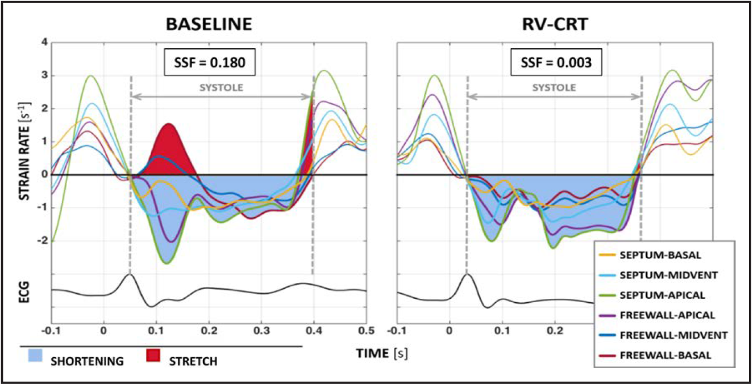
Circ Cardiovasc Imaging 2017
RV mechanical discoordination
RV contraction efficiency
Adapted according to: Kirn et al., AJP Heart and Circ. Phys. 2008; 10.1152/ajpheart.00106.2008
Notes:
V čerstvě publikované studii jsme navázali na předchozí práce týkající se akutní CRT u pac. se subpulmonální PK. Dříve zmíněný klasický obraz dyssynchronie jsme adaptovali na podmínky pravé komory, podobně jako index mechanické diskoordinace, tzv. ISF, která je podílem strečovaných a kontrahujících se segmentů v průběhu systoly a vyjadřuje míru efektivity kontrakce komory.
There is clear elimination of this parameter after RV CRT was introduced.
The idea of ISF is that mechanical discoordination rather than dyssynchrony predicts reverse remodeling upon CRT, in other words, pump function is dependent on coordination of contraction rather than on regional differences in timing of onset or peak contraction. ISF is an index of mechanical discoordination. ISF is related to increase of LVEF.
Better ejection helps to have smaller volumes therby allowing a decrease of V dilation in the long run.
Low ISF may indicate the absence of LBBB, or maybe, also increased stiffness of the myocardium (scars, generalized fibrosis as a result of myocardial remodeling).
Theoretical advantage of ISF is that it takes into account regional dispersion of strain throuout the entire ejection phase rather than at a single point in a strain signal.
Considering septal to lateral delay, PROSPECT study showed that the prediction of responders is hardly better than that by QRS width alone.
Dp/dt is ok, but no study on the prediction of long term effect based on acute dpdt improvement

Slide 11
Janousek J et al., 2019
2019;12:e007157

Slide 12
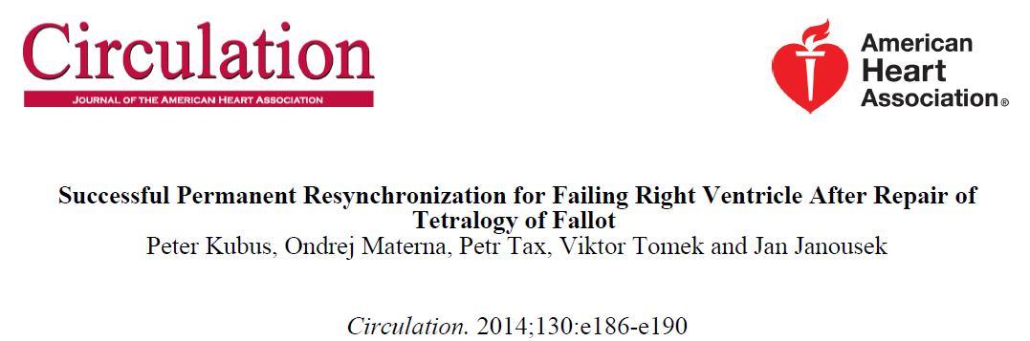
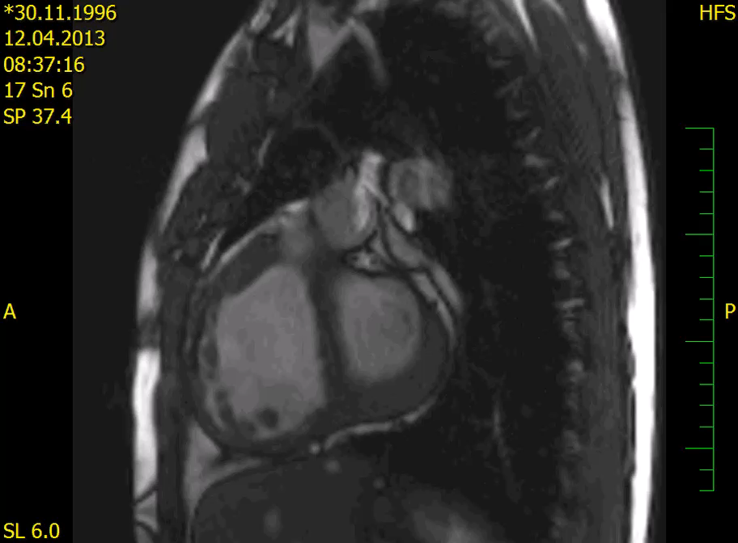
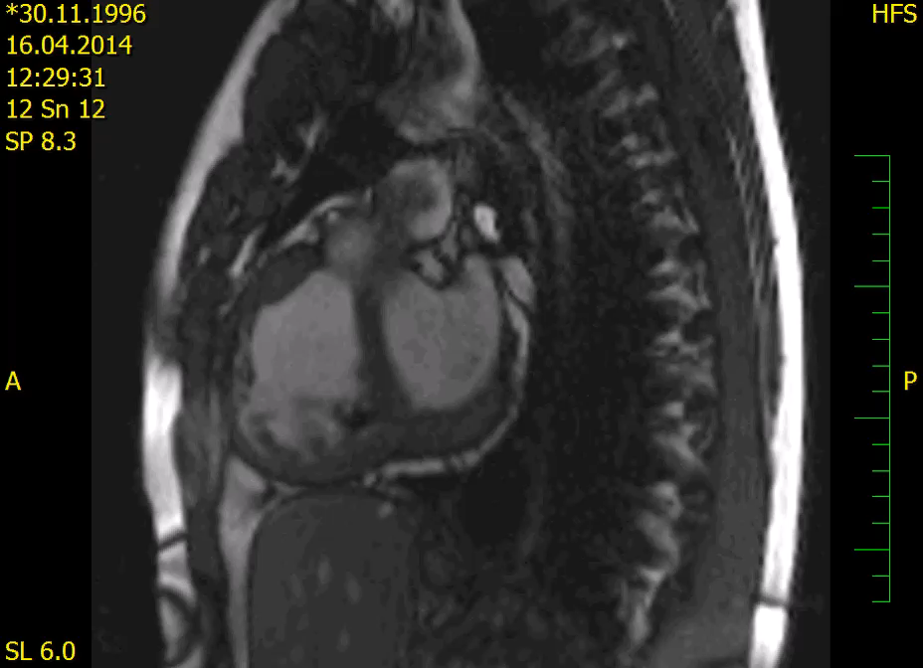
Before
6 months after
RV: EDV/ESV 212/172 ml/m2, EF 19 %
LV: EDV/ESV 80/46 ml/m2, EF 41 %
RV: EDV/ESV 141/87 ml/m2, EF 38 %
LV: EDV/ESV 63/28 ml/m2, EF 56 %
VO₂ max: 21.0 30.4 ml/kg/min., NYHA II I.
Notes:
Po 6 měsících stimulace byla patrná reverzní remodelace dilatované dysfunkční PK s významným snížením indexovaného RV EDV spolu se zvýšením EF PK. Došlo rovněž k významnému zlepšení funkce LK. Vzrostla max spotřeba O2 při zátěžovém testu a pacient se klinicky posunul do třídy I NYHA klasifikace.

Slide 13
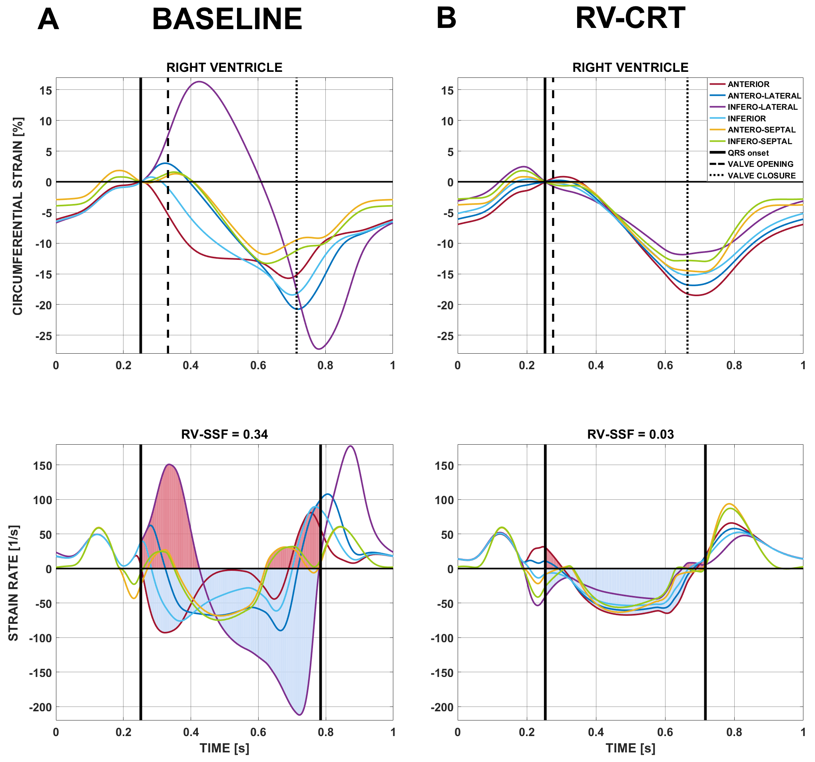
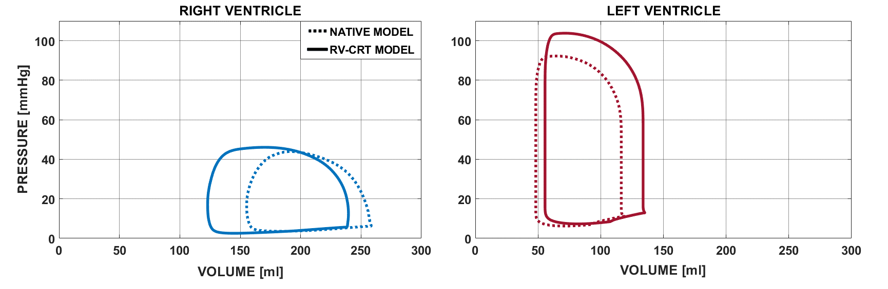
Předpověd efektu RV-CRT s pomocí modelu
CircAdapt model www.circadapt.org
(model)
(model)
  Rozlišení efektu revalvulace RV a RV-CRT
  Předpověd trvajícího benefitu dlouhodobé RV-CRT
RV strain curves
PVO
PVC
PVO
PVC
Baseline (model)
RV-CRT (model)
Baseline (model)
RV-CRT (model)
RV systolic stretch fraction

Slide 14
Normal RV
Failing RV

Slide 15
Shrnutí
Elektromechanická dyssynchronie pravé komory:
  Výrazně snižuje efektivitu kontrakce pravé komory
  Snižuje její funkci a působí patologickou remodelaci
Resynchronizační léčba pravé komory (RV-CRT) je vhodná:
  Akutní léčba nízkého srdečního výdeje v časném pooperačním období
  Léčba chronického dyssynchronního srdečního selhání (+/- náhrada pulmonální chlopně)
Modelování může při plánování léčby pomoci odhadnout relativní přínos RV-CRT a pulmonální revalvulace

